Slide 1
EE530 – Eletrônica Básica I
Diodos: Modelos
Roberto L. de Orio

Slide 2
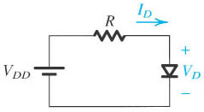
Análise de Circuitos com Diodos

Slide 3
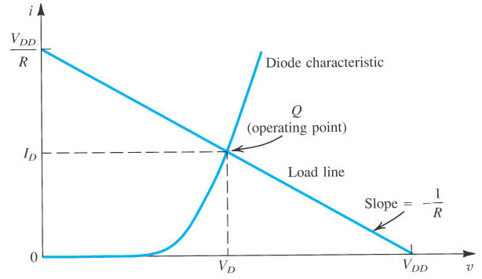
Análise de Circuitos com Diodos
Análise gráfica

Slide 4
Análise de Circuitos com Diodos
Análise iterativa
Exemplo: V_{DD} = 5 V, R = 1 kΩ, I_{D} = 1 mA para V_{D} = 0,7 V,
α = 0,1 V/déc.

Slide 5
Análise de Circuitos com Diodos
Análise iterativa
Exemplo: V_{DD} = 5 V, R = 1 kΩ, I_{D} = 1 mA para V_{D} = 0,7 V,
α = 0,1 V/déc.
⇒ Inicialmente, uma anáise rápida e menos precisa é suficiente para avaliar o circuito e as possibilidades de projeto

Slide 6
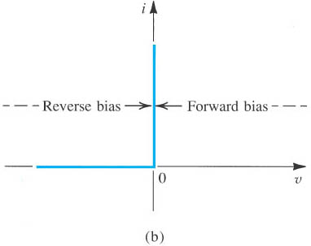
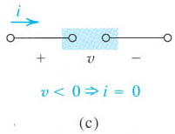
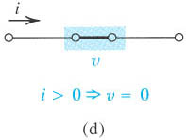
Modelos Simplificados de Diodos
Modelo do diodo ideal
Tensão no diodo desprezível em relação à demais tensões do circuito
Determinação rápida dos diodos em condução e em corte

Slide 7
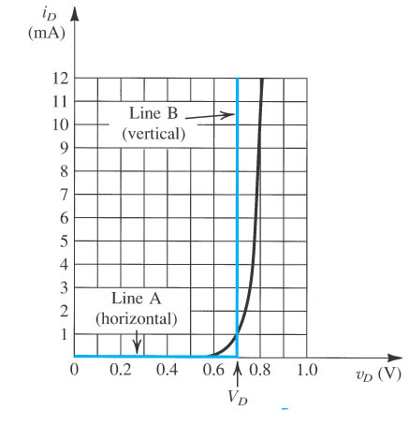
Modelos Simplificados de Diodos
Modelo da queda de tensão constante
Normalmente V_{D} = 0,7 V para Si
V_{D} dentro de 0,1 V na faixa de corrente de 0,1 mA até 10 mA

Slide 8
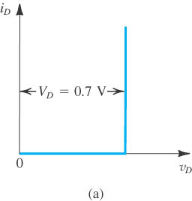
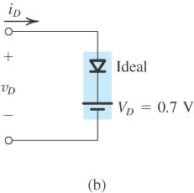
Modelos Simplificados de Diodos
Modelo da queda de tensão constante

Slide 9
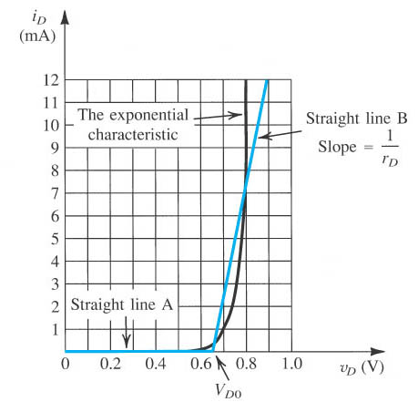
Modelos Simplificados de Diodos
Modelo linearizado

Slide 10
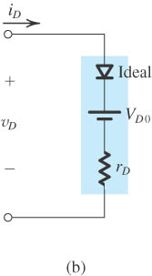
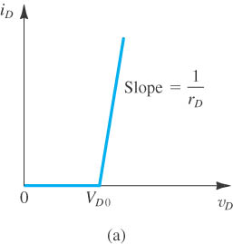
Modelos Simplificados de Diodos
Modelo linearizado

Slide 11
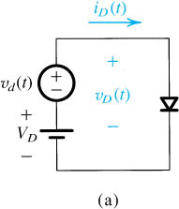
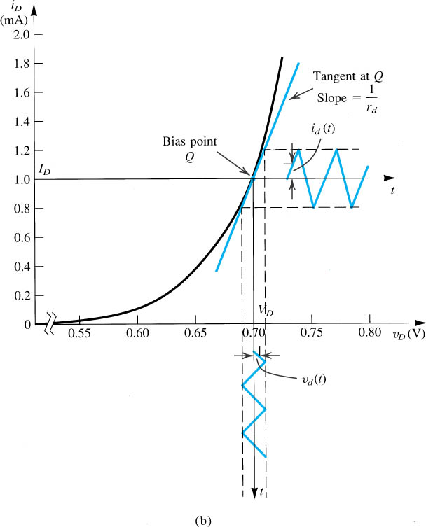
Modelo de Pequenos Sinais
Pequeno sinal ca sobreposto a uma polarização cc

Slide 12
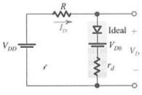
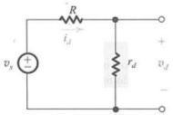
Modelo de Pequenos Sinais
Análise cc
Análise ca

Slide 13
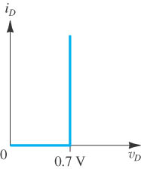
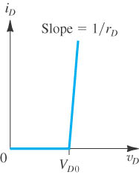
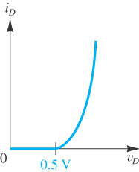
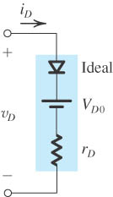
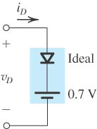
Resumo: Modelos

Slide 14
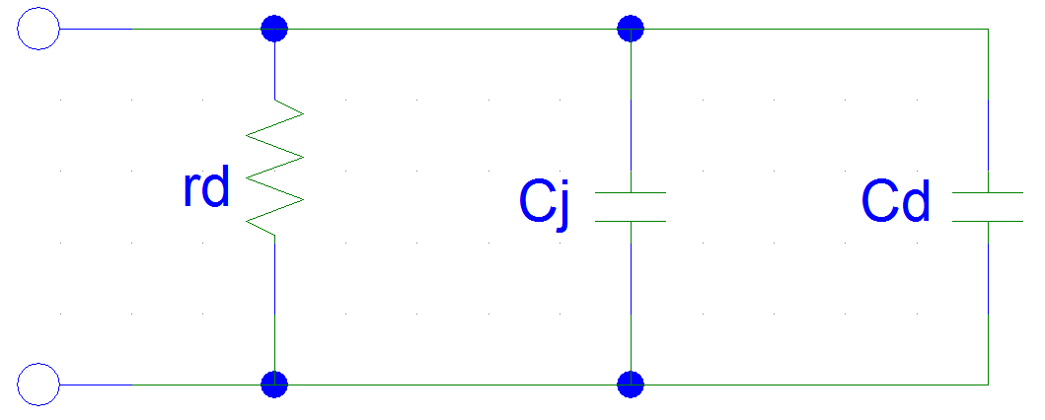
Modelo de Pequenos Sinais para Altas Frequências
Ponto de polarização: V_{D}, I_{D}

Slide 15
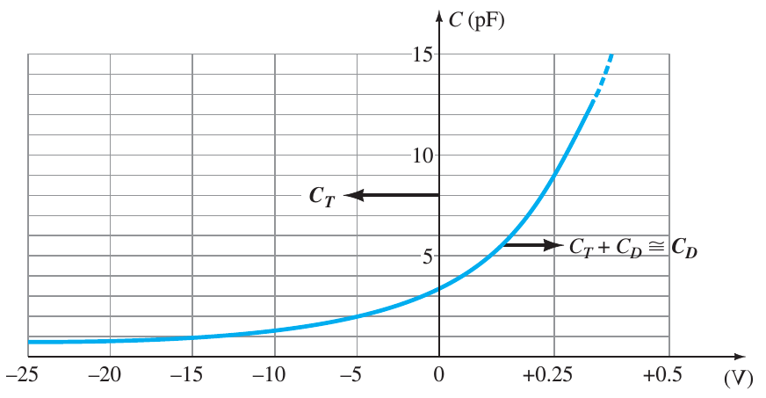
Capacitância de depleção
Capacitância de depleção (C_{J} ou C_{T}) predomina em polarização reversa e a capacitância de difusão em polarização direta
Boylestad, 11ª ed.

Slide 16
Exercício
Dados o circuito abaixo e sendoV_{DD} = 5 V, R = 1 kΩ, I_{D} = 1 mA para V_{D} = 0,7 V, α = 0,1 V/déc., determinar I_{D} e V_{D} usando:
a) Análise iterativa;
b) Modelo linear;
c) Modelo de queda de tensão constante;
d) Modelo de diodo ideal.

Slide 17
Exercício
Projete o o circuito abaixo de forma que V_{o} = 3 V para I_{L} = 0 e sabendo que V_{o} varia 40 mV para cada 1 mA de corrente na carga. Calcule o valor de R e a área da junção de cada diodo (idênticos) em relação a um diodo de que tenha 0,7 V a uma corrente de 1 mA. Assuma n = 1.

Slide 18
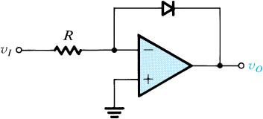
Exercícios
Um diodo de silício, feito para operar com 1 mA, apresenta uma queda de tensão direta de 0,7 V para uma corrente de 1 mA. Avalie o valor da constante I_{s} para n = 1 e n = 2.
Determine a expressão para v_{O} em função de v_{I} para o circuito abaixo considerando um diodo de junção (eq. de Shockley).

Slide 19
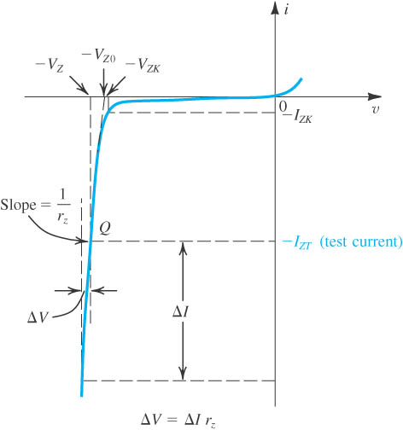
Diodo Zener
Operação na região de ruptura reversa
Principal aplicação: regulação de tensão
I_{ZK} = knee current
r_{z} = resistência incremental ou dinâmica
Diretriz de projeto: evitar operação próximo ao “joelho”

Slide 20
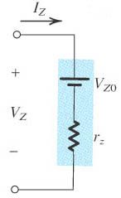
Diodo Zener: Modelo
Característica quase linear

Slide 21
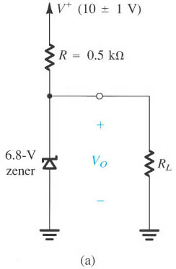
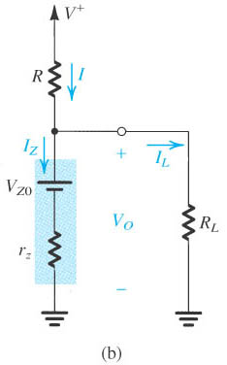
Diodo Zener como Regulador de Tensão

Slide 22
Sugestão de Estudo
Sedra (5ª ed.) – Capítulo 3, Seção 3.1 – 3.4
Exercícios correspondentes

